Slide 1

আজকের ক্লাসে সবাইকে
স্বাগতম

Slide 2

শিক্ষক পরিচিতি
মোঃ শহীদ সারওয়ার্দী আজম
ট্রেড ইন্সট্রাক্টর (কম্পিউটার )
কারিগরি মহিলা মহাবিদ্যালয়
সিংড়া, নাটোর।
মোবাইলঃ ০১৭১৩৯৩৬৯০৫
ই-মেইলঃ wtcazam@gmail.com
Web: http://twc.edu.bd/

Slide 3

পাঠ পরিচিতি
পাঠঃ স্টোরেজ মিডিয়া ও এর শ্রেণীবিভাগ।
শ্রেণি : নবম
অধ্যায়ঃ চতুর্থ
অনুশীলনী : ৪.১
সময় : ৫০ মি.

Slide 4
শিখনফল
এ পাঠ শেষে শিক্ষার্থীরা-
১.
স্টোরেজ মিডিয়া কী তা বলতে পারবে,
২.
স্টোরেজ মিডিয়ার শ্রেনী বিভাগ সম্পর্কে বর্ণনা করতে পারবে,
3.
প্রাইমারী ও সেকেন্ডারী মেমোরী সম্পর্কে বিস্তারিত ব্যাখ্যা করতে পারবে।
৪.
RAM ও ROM কি ও এদের কাজ- ব্যাখ্যা করতে পারবে।

Slide 5
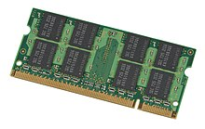
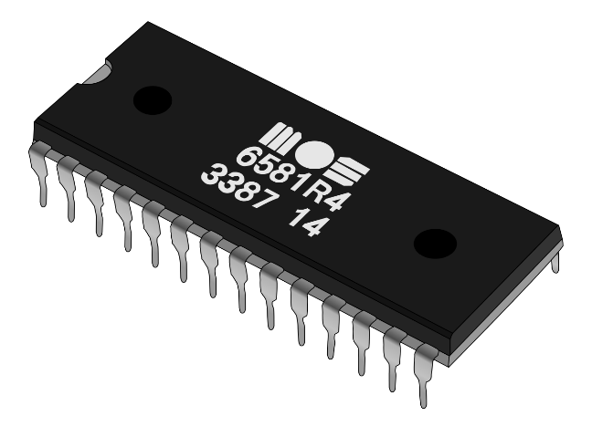
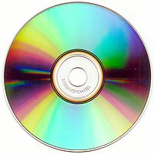
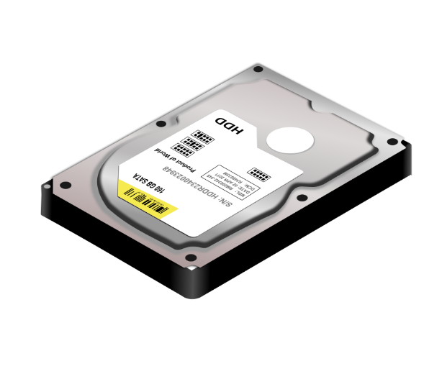
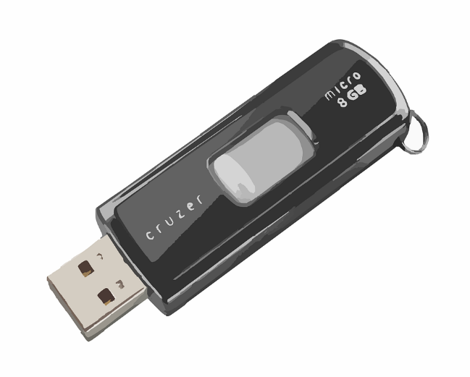
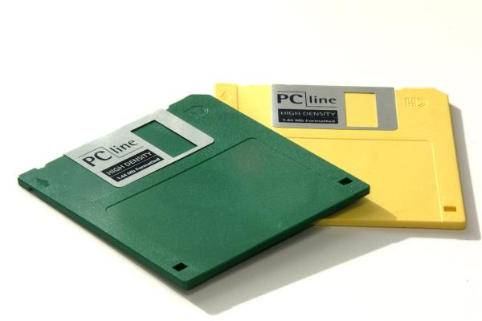
চিত্র দেখি
র‌্যাম
রম
অপটিক্যাল ডিস্ক
হার্ডডিস্ক
ফ্লাশ ড্রাইভ
ফ্লপি ডিস্ক
ছবি দেখে কী বুঝতে পারলাম?

Slide 6
স্টোরেজ মিডিয়ার শ্রেনীবিভাগ এর ছক
Computer Memory or Storage Media
Primary Memory or Main Memory
Secondary Memory or Auxilary Memory
RAM
ROM
Sequential Access Device
Direct Access Device
Magnetic Tap
SRAM
DRAM
PROM
EPROM
EEPPROM
Magnetic Disk
Optical Disk
Memory Storage Device
Floppy Disk
Hard Disk
CD
DVD
Flash Drive
Memory

Slide 7
স্টোরেজ মিডিয়া কি?
উপাত্ত সংরক্ষণের জন্য ব্যবহ্নত ভৌত মাধ্যমকে স্টোরেজ মিডিয়া বলা হয়। কম্পিউটারের যাবতীয় ডেটা সংরক্ষন এবং সংগ্রহের জন্য এটি ব্যবহার করা হয়। এই ডিভাইস সাময়িক বা স্থায়ীভাবে ডেটা সংরক্ষণ করে রাখতে পারে।
যেমনঃ-
১। হার্ডডিস্ক
২। ফ্লপি ডিস্ক
৩। ম্যাগনেটিক টেপ
৪। কমপ্যাক্ট ডিস্ক বা সিডি
৫। রি-রাইটেবল ডিস্ক
৬। ডিভিডি
৭। ফ্লাশ মেমোরী বা পেন ড্রাইভ
৮। মেমোরী কার্ড
স্টোরেজ মিডিয়া প্রধানত দুই প্রকার
১। প্রাইমারী স্টোরেজ মিডিয়া বা মেমোরী
২। সেকেন্ডারী স্টোরেজ মিডিয়া বা মেমোরী

Slide 8
১। প্রাইমারী মেমোরী (Primary Memory)
যে মেমোরী সিপিইউ-এর গানিতিক ও যুক্তি অংশের সাথে সংযক্ত থাকে তাকে প্রাইমারী মেমোরী বা প্রধান মেমোরী বলাহয়।চলমান প্রোগ্রাম, ডেটা, নির্দেশ, প্রক্রিয়াকরণের ফলাফল ইত্যাদি সংরক্ষণে এটি ব্যবহ্নত হয়।
প্রাইমারি মেমোরীর বৈশিষ্ট্য
১। প্রাইমারি মেমােরি চলমান প্রোগ্রাম, ডেটা, প্রক্রিয়াকরণের ফলাফল ইত্যাদি অস্থায়ীভাবে সংরক্ষণে ব্যবহৃত হয়।
২। প্রাইমারি মেমােরি উদ্বায়ী অর্থাৎ বিদ্যুৎ চলে যাওয়ার সাথে সাথে সকল তথ্য মুছে যায়।
৩। এতে সঞ্চিত উপাত্তসমূহকে সিপিইউ সরাসরি প্রক্রিয়াকরণ করতে পারে।
৪। প্রধান মেমােরিতে ডেটা সংরক্ষণ ও তা পঠনের গতি দ্রুত হয়।
কম্পিউটারের প্রধান মেমোরীর প্রকারভেদ
তথ্য সংরক্ষণ ও পুনরুদ্ধারের নিমিত্তে কম্পিউটারের প্রধান স্মৃতিকে দু'ভাগে ভাগ করা যায়। যথা–
১. RAM (Random Access Memory) স্মৃতি।
২. ROM (Read Only Memory) স্মৃতি।

Slide 9
১. র‌্যাম কি?
মাদারবোর্ড এর সাথে সরাসরি সংযুক্ত যে মোমোরীতে রিড (লিখন) এবং রাইট (পঠন) দুইটি কাজই সম্পন্ন করা যায় সে মেমোরীকে র‌্যাম বলা হয়। RAM এর পূর্ণরূপ হলো (Random Access Memory)। এটি সুপার ফাস্ট (super-fast) অস্থায়ী মেমোরি যা কম্পিউটার বন্ধ বা switched off করলে তার কাজ শেষ হয়, এবং এর মধ্যে থাকা সব ইনফরমেশন বা তথ্য মুছে যায়। তাই একে অস্থায়ী মেমোরীও বলা হয়। সাধারনত তথ্য সমূহ পঠন ও পরিবর্তন এ র‌্যাম ব্যবহ্নত হয়ে থাকে।
অপারেটিং মোড অনুসারে র‌্যাম (RAM) কে দুই ভাগে ভাগ করা যায়-
১। ডাইনামিক র‌্যাম ( Dynamic RAM)
২। স্ট্যাটিক র‌্যাম (Static RAM)
১। ডাইনামিক র‌্যাম বা DRAM কি?
সাধারনত মসফেট (MOSFET- Metal Oxide Semiconductor Field Effect Transistor) ও ক্যাপাসিটর ব্যবহার করে এ ধরনের র‌্যাম তৈরী করা হয়। ক্যাপাসিটর চার্জ থাকলে 1 অবস্থা না থাকলে 0 অবস্থা বুঝায়। বিদ্যুৎ প্রবাহ থাকা অবস্থায়ও ক্যাপাসিটরের চার্জ ধীরে ধীরে নষ্ট হয়ে যায়। এ সকল র‌্যামে তথ্য মুছে বারবার লিখা যায়। নতুন তথ্য লিখার সাথে সাথে পুরাতন তথ্য নিজে থেকেই মুছে যায়। মাউক্রোকম্পিউটারের প্রধান মেমোরী হিসাবে সাধারনত এই র‌্যাম ব্যবহার করা হয়।
২। স্ট্যাটিক র‌্যাম (Static RAM) কি?
সাধারনত টিটিএল (TTL- Transistor – Transistor Logic) বা মেটাল অক্সাইড সেমিকন্ডাক্টার দিয়ে এই ধরনের র‌্যাম তৈরী করা হয়। বিদ্যুৎ প্রবাহ যতক্ষন চালু থাকে ঠিক ততক্ষণ নিশ্চল র‌্যামে উপাত্ত ও তথ্য সংরক্ষিত থাকে। স্ট্যাটিক র‌্যাম অত্যন্ত দ্রূতগতি সম্পন্ন বলে এটা ভিডিও র‌্যাম , ক্যাশ মেমোরী ইত্যাদি ক্ষেত্রে ব্যাবহার করা হয়। বিভিন্ন সায়েন্টিফিক এবং ইন্ডাস্ট্রিয়াল সাবসিষ্টেম , আধুনিক বিভিন্ন যন্ত্রপাতি, ইলেকট্রনিক্স খেলনা , মোবাইল ফোন, সিক্রোনাইজার এবং ডিজিটাল ক্যামেরাতে SRAM ব্যবহ্নত হয়।

Slide 10
২. রম (ROM) কি
প্রধান স্মৃতির এই অংশটি স্থায়ী, অপরিবর্তনীয় ও অধ্বংসাত্মক। কম্পিউটার তৈরী করার সময় এই স্মৃতিতে কিছু প্রোগ্রাম ঢুকিয়ে দেওয়া হয়। কম্পিউটার বন্ধ করলেও এই স্মৃতিতে রক্ষিত কোনো তথ্য মুছে যায় না। এটি একটি পঠন স্মৃতি। এই স্মৃতি থেকে উপাত্ত শুধু পড়া যায়, লেখা যায় না। এতে কোন প্রকার পরিবর্তন বা পরিবর্ধন করা যায় না। কম্পিউটারে বিদ্যুৎ প্রবাহ বন্ধ হয়ে গেলেও (ROM) রম তার তথ্য হারায় না।
রম এর প্রকারভেদ
(১) পিরম বা প্রম (PROM- Programable Read Only Memory)
(২) ইপিরম বা ইপ্রম (EPROM- Erasable PROM)
(৩) ইইপিরম বা ইইপ্রম (EEPROM-Electrically Erasable PROM)
(১) পিরম বা প্রম (PROM- Programable Read Only Memory)
তৈরী করার সময় রমের মধ্যে প্রোগ্রাম ঢুকিয়ে দেওয়া হয়। PROM প্রথমে ফাঁকা থাকে। পরবর্তীতে ব্যবহারকারী তার নিজস্ব প্রোগ্রামকে বিশেষ ডিভাইস PROM প্রোগ্রামার বা বার্নারের PROM এ সংরক্ষন করতে পারে। PROM কে একবার প্রোগ্রাম করা হলে এতে সংরক্ষিত তথ্য আর পরিবর্তন করার যায় না অর্থাৎ PROM তখন ROM এ পরিনত হয়ে যায়।
(২) ইপিরম বা ইপ্রম (EPROM- Erasable PROM)
ROM বা PROM এ একবার তথ্য সংরক্ষিত হলে আর পরিবর্তন করার যায় না। এই অসুবিধা দূর করার জন্য একটি বিশেষ ধরনের ROM তৈরী করা হয়েছে যার নাম ইপ্রম (Erasable Programable Read Only Memory) । EPROM- এ সংরক্ষিত তথ্য মূছে নতুন করে বিশেষ ধরনের প্রোগ্রামারের সাহায্যে প্রোগ্রাম করা যায়। সাধারনত EFT (Field Effect Transistor) ব্যবহার করে EPROM- তৈরী করা হয়।

Slide 11
(৩) ইইপিরম বা ইইপ্রম (EEPROM- Erasable PROM)
EPROM এর প্রধান অসুবিধা হলো এতে সংরক্ষিত তথ্য মুছতে অনেক সময় লাগে এবং আংশিক কোন তথ্য মূছা যায় না। এই অসূবিধা দূর করার জন্য ইপ্রম (Electrically Programable Read Only Memory) তৈরী করা হয়েছে। এত সংরক্ষিত সকল তথ্য বা এক বা একাধিক বিট বিদ্যূৎ প্রবাহ দ্বারা মূছে পূন প্রোগ্রাম করা যায়। এরজন্য এর নাম Electrically Programable Read Only Memory। প্রোগ্রাম করার সময় একে কম্পিউটার থেকে খূলে ফেলতে হয়। এতে সংরক্ষিত তথ্য মূছতে EPROM এর তূলনায় সময় অনেক কম লাগে।
২। সেকেন্ডারী মেমোরী (Secondary Memory)
ব্যবহারকারীর প্রোগ্রাম ও তথ্য দীর্ঘ সময় সংরক্ষন করে রাখার জন্য অধিক ধারনক্ষমতা সম্পন্ন, কম গতিবিশিষ্ট ও কম দামের বিশেষ ধরনের মেমোরীকে সহায়ক মেমোরী বা সেকেন্ডারী মেমোরী বলা হয়।কেন্দ্রীয় প্রক্রিয়াকরণ অংশ বা সিপিইউ- এর সংগে এর কোন প্রত্যক্ষ সংযোগ নেই তবে সিপিইউ এর নির্দেশে প্রধান ও সহায়ক মেমোরীর মধ্যে উপাত্ত বা নির্দেশ চলাচল করে। হার্ডডিস্ক, ফ্লপিডিস্ক, অপটিক্যাল ডিস্ক, চৌম্বক ফিতা ও ড্রাম হলো সেকেন্ডারী মেমোরী এর উদাহরণ।
সেকেন্ডারী মেমোরী (Secondary Memory) প্রধানত দুই প্রকার
(১) ডাইরেক্ট স্মৃতি (Direct Access Memory)
(২) অনুক্রমিক স্মৃতি (Sequential Access Memory)
(১) ডাইরেক্ট স্মৃতি (Direct Access Memory)
এই স্মৃতিতে যে কোন তথ্যের সরাসরি প্রবেশ ও নির্গমন সম্ভব। এ স্মৃতিতে তথ্যের আদান-প্রদান অতি অল্প সময়ে হয়ে থাকে। যেমনঃ- হার্ডডিস্ক, ফ্লপিডিস্ক, সিডি, ডিভিডি, ফ্ল্যাশ ডিস্ক, মেমোরি কার্ড ইত্যাদি।
(২) অনুক্রমিক স্মৃতি (Sequential Access Memory
এই স্মৃতিতে নির্দিষ্ট ক্রমানুসারে তথ্যের প্রবেশ ও নির্গমন হয়। ম্যাগনেটিক টেপ হলো একটি অনুক্রমিক স্মৃতি।

Slide 12
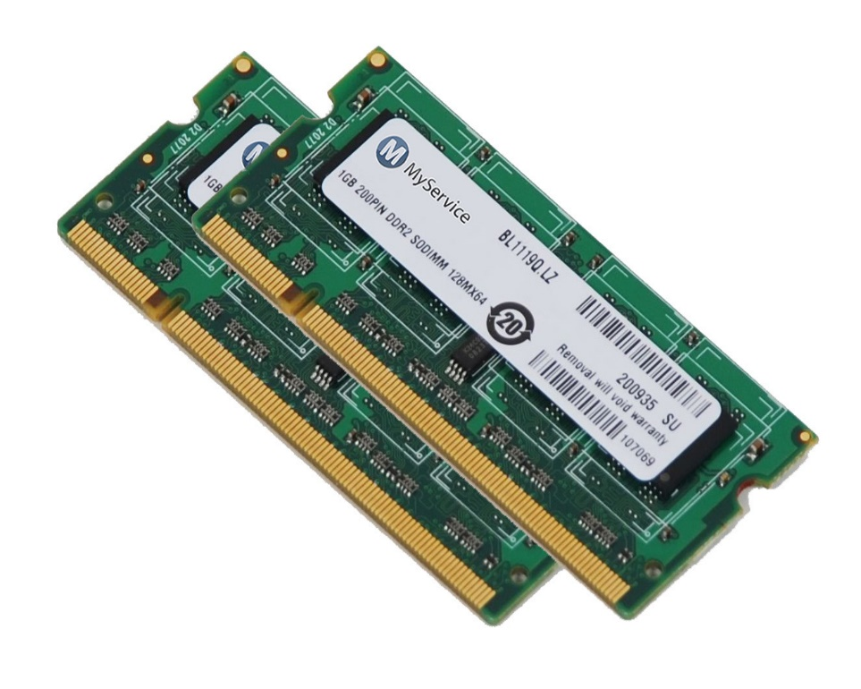
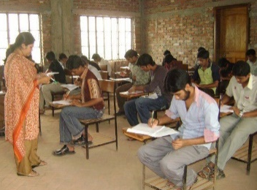
একক কাজ
সময়- ৩মি.
র‌্যাম (RAM) বলতে কী বুঝায়?

Slide 13
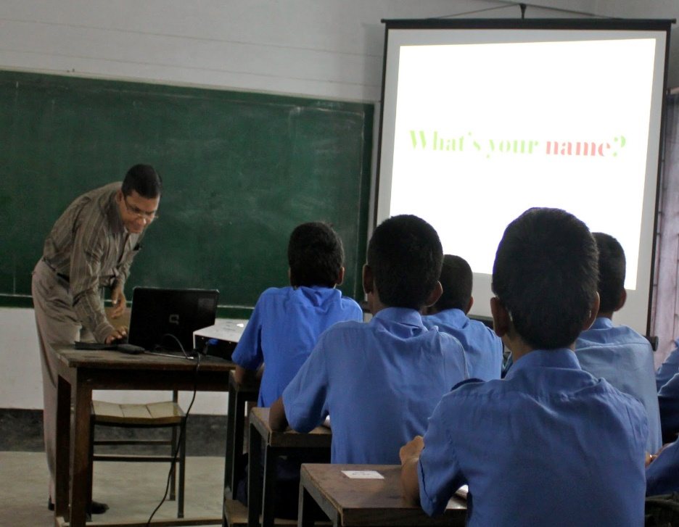
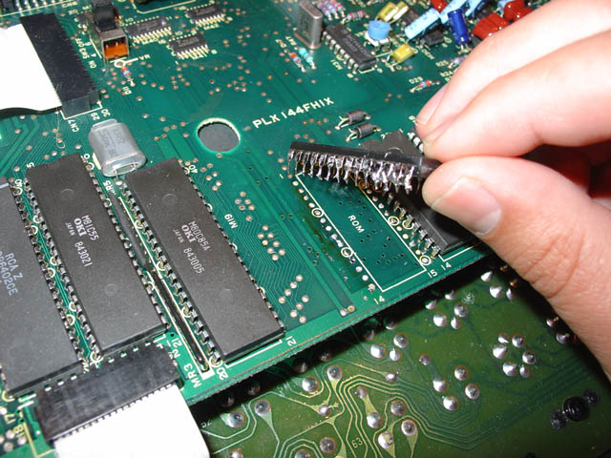
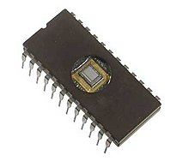
জোড়ায় কাজ
ROM
ROM (রম) কিভাবে এবং কি কাজ করে- ব্যাখ্যা কর।

Slide 14
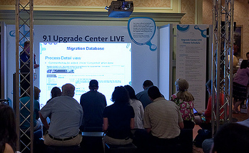
দলগত কাজ
সময়- ৫ মি.
বিভিন্ন প্রকার র‌্যাম এর কাজ বুঝিয়ে লেখ ।

Slide 15


মূল্যায়ন
১.
কম্পিউটারের স্থায়ী মেমোরীকে কি বলা হয়
ক্লিক
বায়োস
রম
র‌্যাম
ফ্ল্যাশ মেমোরী
২.
কম্পিউটার (Shutdown) বন্ধ করলে কোন মেমোরী এর সকল তথ্য মূছে যায় ।
ক্লিক
রম
পেন ড্রাইভ
র‌্যাম
SSD
৩.
র‌্যাম (RAM) এর পূর্ণরূপ কি?
ক্লিক
Read Only Memory
Random Access Memory
Only Read Memory
কোনটি নয়
৪.
কোনটি সেকেন্ডারী মেমোরী এর উদাহরণ?
ক্লিক
র‌্যাম
ফ্ল্যাশ ডিস্ক
রম
বায়োস
৫.
কোন রম এর বিদ্যুৎ প্রবাহ থাকা অবস্থাও ক্যাপাসিটরের চার্জ ধীরে ধীরে নষ্ট হয়ে যায় ।
ক্লিক
Static RAM
PROM
ROM
DRAM

Slide 16
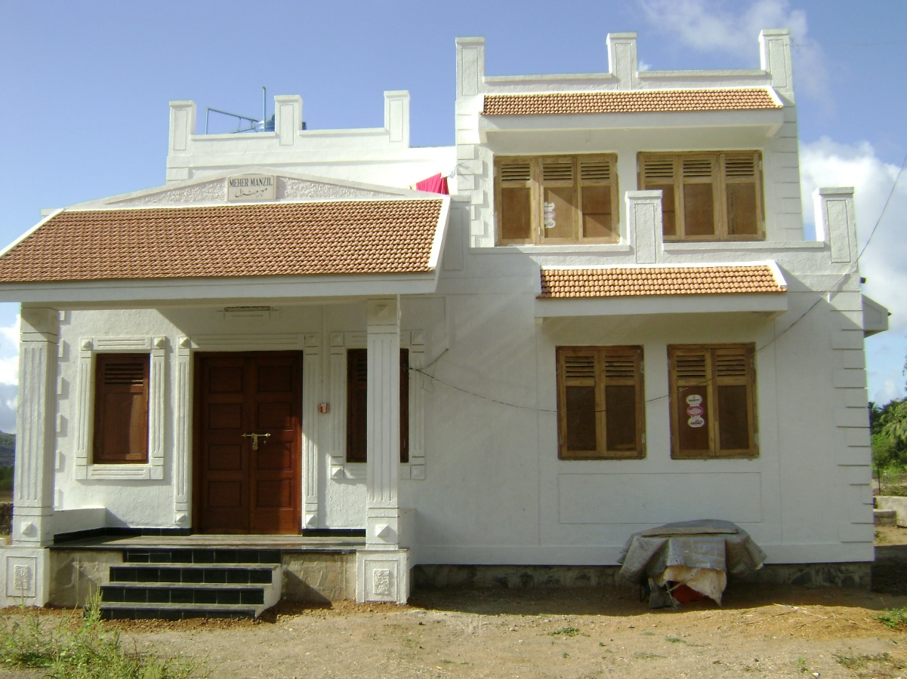
বাড়ির কাজ
র‌্যাম (RAM) ও রমের (ROM) এর কাজ লিখে আনবে।

Slide 17

সবাইকে
ধন্যবাদ

